Slide 1
Курс
Обработка больших данных
Лекция 2
Инструменты для обработки больших данных
Язык R
Приходько Татьяна Александровна
доцент кафедры
Вычислительных технологий КубГУ
Notes:
В последнее время технологии больших данных развиваются высокими темпами. Возникает множество высокотехнологичных компаний, предоставляющих новые инструменты по анализу данных. В то же время растёт мировой спрос на специалистов, способных работать с большими объёмами данных, ставить задачи в этой области, понимать сложность и потенциальную стоимость таких работ. Предполагая нарастающий интерес к этой сфере в России, актуальным и адекватным решением будет систематизация опыта работы с технологиями и задачами анализа больших данных. Анализ образовательного рынка в области больших данных показывает нам, что онлайн-образование в сфере аналитики становится всё более популярным и массовым. Существует несколько курсов на английском языке, в т.ч. курсы Data Science and Big Data Analytics от EMC, ряд курсов на платформах Coursera и Udacity. Однако на русском языке подобные курсы пока отсутствуют. Настоящий курс призван ликвидировать данный пробел. Он представляет собой образовательный инструмент для введения в эту, без сомнения вдохновляющую и перспективную, область. Авторы курса предлагают слушателям окунуться в мир методов и технологий анализа больших данных на простых примерах.

Slide 2
Содержание
Обработка больших данных. л2
Обзор инструментов Big Data Analysis
1
Сравнение продуктов Data Mining
2
Конструкции R
3
Структуры данных и синтаксис языка R
4
Типы языка R
5
Notes:
В этой лекции вы узнаете о структуре языка R, его основных конструкциях.
Мы также разберём базовый синтаксис и несколько основных функций. Всё изложение сопровождается примерами и вы можете, скорее вам следует параллельно проверять все приводимые пример.
Наконец, мы разберём несколько примеров программ

Slide 3
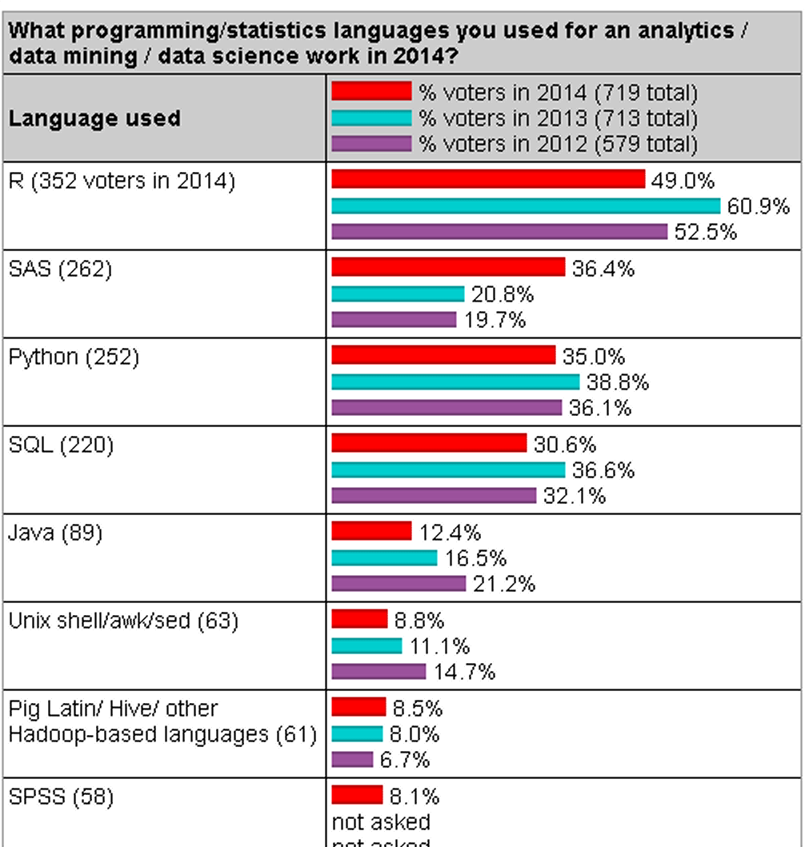
Чем работать с большими данными?
Обзор инструментов Big Data Analysis
* http://www.kdnuggets.com/polls/2013/languages-analytics-data-mining-data-science.html

Slide 4
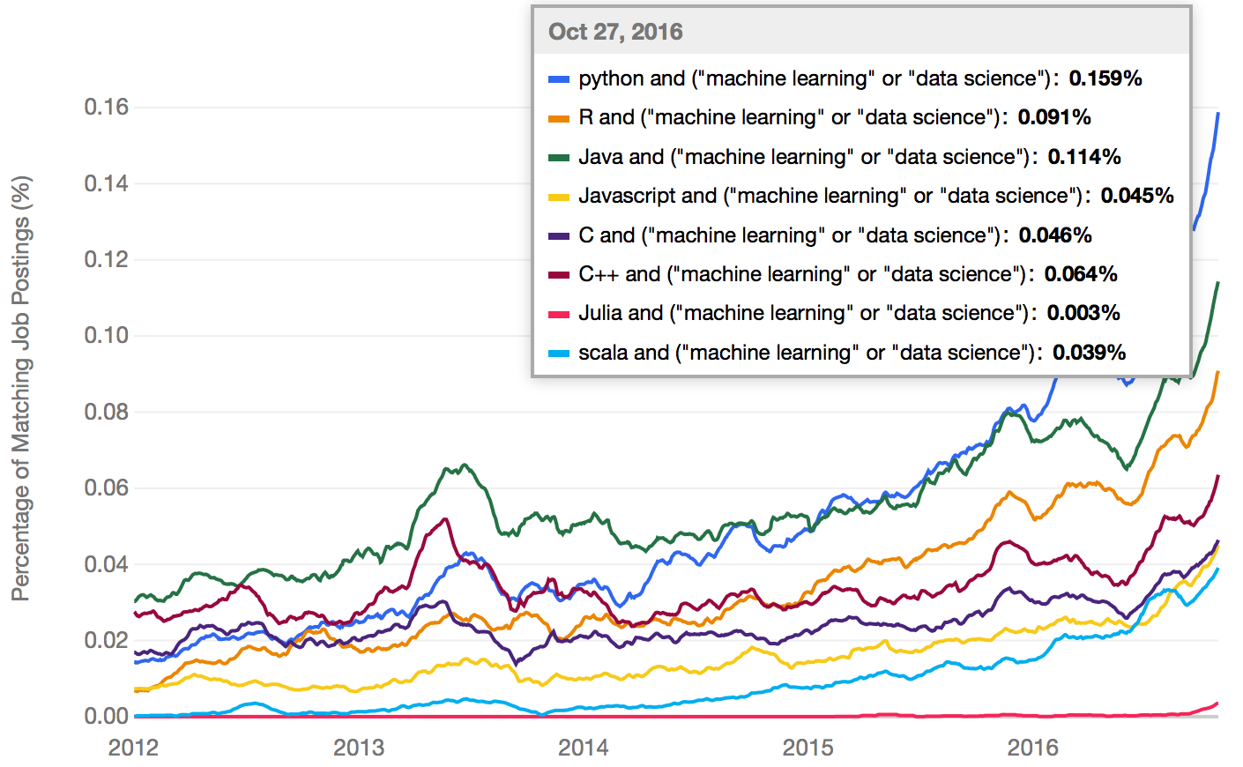
Чем работать с большими данными?
Обзор инструментов Big Data Analysis
http://www.kdnuggets.com/2017/01/most-popular-language-machine-learning-data-science.html

Slide 5
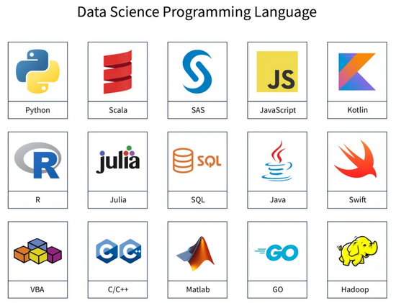
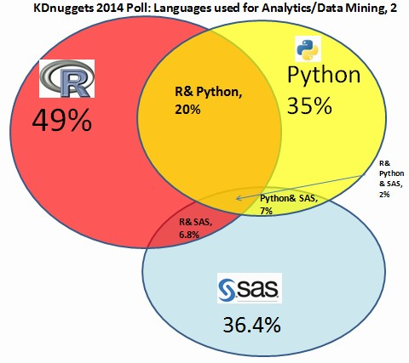
Чем работать с большими данными?
Обзор инструментов Big Data Analysis
v

Slide 6
Сравнение продуктов Data Mining
2

Slide 7
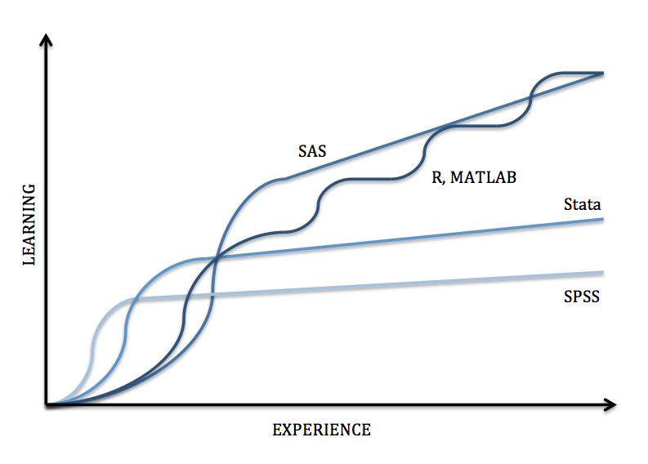
Сравнение продуктов DM
В некоторых источниках предлагается разделять программные продукты для анализа данных на две большие группы:
  Решения, ориентированные на программирование: R, MATLAB, SciPy.
  Решения, ориентированные на анализ данных: MS Excel, SAS, SPSS, Stata.
Learning Curve:
Так называемая «дуга обучения», говорит нам о сложности освоения инструментов DM: чем круче кривая – тем быстрее можно освоить решение некого усредненного набора задач (множественная регрессия, непараметрический анализ…)
Summary - Which Statistical Software to use? https://sites.google.com/a/nyu.edu/statistical-software-guide/summary

Slide 8

SAS — это аббревиатура от Statistical Analysis System, которая со временем сталa использоваться в качестве имени собственного для обозначения как самой компании, так и её продуктов, давно уже вышедших за рамки только приложений для статистического анализа.
Основные приложения SAS — настраиваемые системы Business Intelligence для финансового менеджмента, управления рисками, маркетинга, управления цепочками поставок. В решениях учитывается отраслевая специфика, поставляются различные решения для разных отраслей.
http://www.sas.com/ru_ru/software/university-edition.html
КУРС: ИСПОЛЬЗОВАНИЕ СИСТЕМЫ SAS ДЛЯ АНАЛИЗА И ПРЕДСТАВЛЕНИЯ ДАННЫХ: http://pubhealth.spb.ru/SASDIST/
Уроки по SAS: http://sas-system.blog.ru/?attempt=1

Slide 9
Сравнение продуктов DM
SPSS Statistics — компьютерная программа для статистической обработки данных для проведения прикладных исследований в социальных науках.
SAS и SPSS — «ходячие мертвецы».
В университетах их заменяют R/Python, в бизнесе — уходят в облака и open source. Поддержка legacy-кода остаётся, но новых проектов почти нет.
Сравнение программных продуктов для анализа данных: R, MATLAB, SciPy, MS Excel, SAS, SPSS, Stata http://www.mbureau.ru/blog/sravnenie-programmnyh-produktov-dlya-analiza-dannyh-r-matlab-scipy-ms-excel-sas-spss-stata#sas

Slide 10
Сравнение продуктов DM
Инструмент | Основная парадигма / тип | Сильные стороны | Слабые стороны | Open source? | Типичные области применения
Python (ядро + pandas, sklearn, PyTorch) | Универсальный язык, императивный + ООП | Абсолютный лидер, глубокая экосистема AI/ML, огромное сообщество, GPU-вычисления | Медленный в чистом виде (C-расширения решают), GIL | Да | Всё: от ETL до продакшн-моделей
R (tidyverse + tidymodels) | Функциональный, векторный | Лучшая статистика, мощная визуализация (ggplot2), 19k+ пакетов CRAN | Память, неудобен в продакшне, медленный в циклах | Да | Статистика, биоинформатика, анализ экспериментов
Julia | Динамический, JIT-компиляция | Скорость C, лёгкость Python, двух- и трёхстрочный синтаксис | Молодая экосистема, меньше библиотек | Да | Научные вычисления, симуляции, финансы
SQL | Декларативный | Работа с реляционными данными, стандарт, скорость на больших объёмах | Только структурированные данные | Да (PostgreSQL, DuckDB) | Хранение, ETL, витрины данных
PyTorch / TensorFlow | Библиотеки Python | Глубокое обучение, автодифференцирование, GPU/TPU | Переусложнены для простых задач | Да | Компьютерное зрение, NLP, генеративные модели
Apache Spark | Распределённые вычисления | Обработка терабайтов/петабайтов, интеграция с Hadoop/Cloud | Оверхед для малых данных, сложность настройки | Да | Big Data, ETL на кластерах
Matlab | Коммерческая среда | Simulink, проверенные инженерные библиотеки | Дорого, закрытость, вытеснен Python | Нет | Автоматика, цифровая обработка сигналов (нишево)
SAS | Коммерческая среда | Надёжность, регуляторика (фарма, банки) | Огромная цена, древний язык, умирающее сообщество | Нет | Фармацевтика, страхование (наследие)
Power BI / Tableau | BI-платформы | Красивые дашборды, интеграция с корп. данными | Не предназначены для моделирования | Нет (есть бесплатные версии) | Бизнес-аналитика, отчёты

Slide 11
R: общие сведения
Язык программирования с динамической типизацией, разработанный на основе языка S, предназначенный для статистической обработки данных и работы с графикой.
Создатели: Росс Айхэк и Роберт Джентлмен из Оклендского университета, 1993
На язык оказали влияние: Scheme, S.
R — мультипарадигмальный язык. Он вбирает в себя черты функционального, объектно-ориентированного, императивного и декларативного программирования. То, какой «ярлык» на него вешают, зависит от того, на какую парадигму смотрит автор.
Его сила — в возможности кратко и выразительно описывать сложные операции с данными, что и есть суть декларативного подхода.
www.rochester.edu/college/psc/thestarlab/help/rcourse/R-Course.pdf
Notes:
Название его происходит от первых букв имён создателей: Росс Айхэк и Роберт Джентлмен из Оклендского университета.
Область распространения его велика. В 2012-2014гг по результатам опроса он был наиболее популярным языком для решения задач анализа данных

Slide 12
R: общие сведения
Среда разработки
Кроме возможности использования различных текстовых редакторов, есть и другие возможности:
  Emacs: Это кросс-платформенный редактор, который выполняет все, что любой текстовый редактор и больше. В нем существуют плагины, для того, чтобы сделать Ваше R программирование намного проще, но инструмент не слишком прост в изучении.
  RStudio: . RStudio не является текстовым редактором, но является свободным кросс-платформенным IDE, которое предоставляет мощные комплексные средства, специально предназначенные для R программистов.
  Для удобства работы с R разработан ряд графических интерфейсов, в том числе RStudio, JGR, RKWard, SciViews-R, Statistical Lab, R Commander, Rattle, а также программный пакет Shiny.
www.rochester.edu/college/psc/thestarlab/help/rcourse/R-Course.pdf
Notes:
Название его происходит от первых букв имён создателей: Росс Айхэк и Роберт Джентлмен из Оклендского университета.
Область распространения его велика. В 2012-2014гг по результатам опроса он был наиболее популярным языком для решения задач анализа данных

Slide 13
Python
Компания Google использует Python в своей поисковой системе и оплачивает труд создателя Python — Гвидо ван Россума
Такие компании, как Intel, Cisco, Hewlett-Packard, Seagate, Qualcomm и IBM, используют Python для тестирования аппаратного обеспечения
Служба коллективного использования видеоматериалов YouTube в значительной степени реализована на Python
NASA использует Python для шифрования и анализа разведданных
Компании JPMorgan Chase, UBS, Getco и Citadel применяют Python для прогнозирования финансового рынка
Популярная программа BitTorrent для обмена файлами в пиринговых сетях написана на языке Python
Популярный веб-фреймворк App Engine от компании Google использует Python в качестве прикладного языка программирования
NASA, Los Alamos, JPL и Fermilab используют Python для научных вычислений.
Основные библиотеки, которые применяются для анализа данных при помощи Python: NumPy, SciPy, Matplotlib и Pandas.

Slide 14
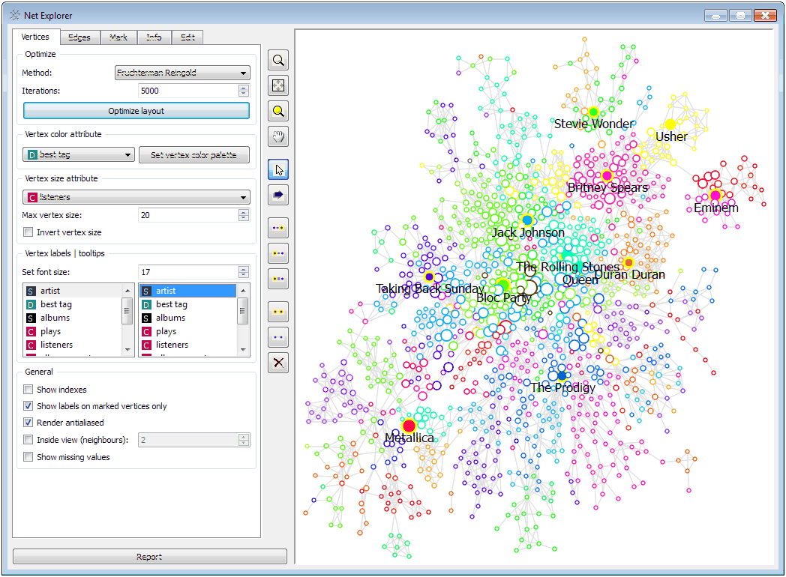

Python & Orange
Orange – это open source система для анализа и визуализации данных, написанная на языке Python. Она представляет широкие возможности для анализа данных в ней непосредственно, а также для ее использования в создании производных программ для анализа данных. Система состоит из основного функционального ядра и графического интерфейса Canvas к нему.

Slide 15

Python или R?
R-это язык программирования, созданный статистиками и майнерами данных для статистического анализа и графики, поддерживаемый фондом R foundation for statistical computing. R также обеспечивает высококачественную графику, а также имеет некоторые популярные библиотеки, которые помогают в аналитических частях, таких как R Markdown и Shiny. | С другой стороны, Python-это простой, легкий, полноценный и объектно-ориентированный язык программирования высокого уровня, который используется для веб-разработки или разработки ПО для анализа данных, а также в приложениях на основе графического интерфейса, таких как игры, графический дизайн, веб-приложения.

Slide 16
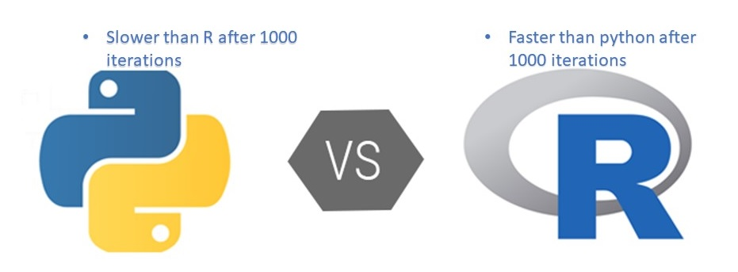
Python или R?
Скорость Когда дело доходит до скорости, Python быстрее R только до 1000 итераций, но после 1000 итераций R начинает использовать функцию lapply, которая увеличивает его скорость, в этой ситуации R становится быстрее python. Таким образом, у обоих есть свои преимущества с их пределами. Перейдем к следующему пункту -- коду и синтаксису.
Сценарий | Победитель | Почему
Циклы, алгоритмический код | Python | R катастрофически медленен.
Векторизованные вычисления | Паритет / Python | NumPy немного быстрее базового R, но оба на C.
Статистика (критерии, регрессии) | R 🥇 | Классические тесты оптимизированы в R лучше, чем в SciPy.
Обработка таблиц (средние данные) | Паритет | data.table vs Polars — лидеры, зависит от задачи.
Машинное обучение | Python 🥇 | Скорость обучения, гридсерч, инференс — Python экосистема быстрее.
Глубокое обучение | Python | Torch/TF — стандарт. R-обёртки медленнее.
Большие данные (кластеры) | Python | Spark, Dask. R не предназначен.

Slide 17
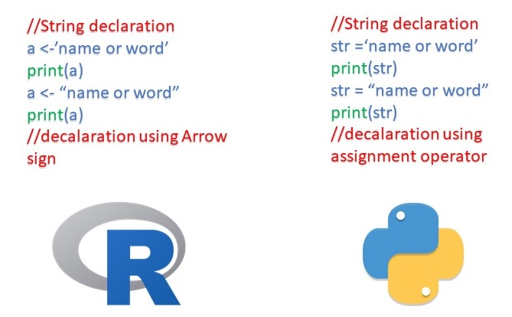
Python или R?
Код и синтаксис
Notes:
Рассмотрим здесь пример со строкой. R использует знак стрелки для инициализации переменных, которые также присутствовали в языке S. Эти стрелки можно использовать справа налево или слева направо, указывая, кому присваивать переменные, в то время как python использует оператор присваивания для инициализации переменных. Таким образом, в основном разработчики R считали, что было бы лучше сказать направление назначения, а не просто использовать оператор присваивания, который фактически может запутать любого нового программиста, которому назначается переменная.

Slide 18
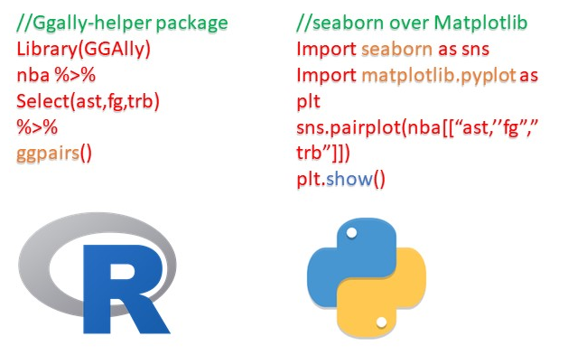
Python или R?
Код и синтаксис
R имеет много небольших пакетов, поддерживающих различные методы выполнения вещей, тогда как обычно есть один способ сделать что-то в Python.
Notes:
Это фрагменты кода в R и Python, после запуска этих кодов вы получите очень похожие результаты построения в обоих случаях, если вы проверите код здесь, то это показывает, что R data science экосистема имеет много небольших пакетов, таких как GGally, который в основном является пакетом, для графики - ggplot2, а также является наиболее используемым пакетом построения R, тогда как в Python matplotlib является основным пакетом построения, а seaborn широко используется слой поверх matplotlib. Так вот, это тот самый результат, о котором мы говорили. Графические результаты R и Python оба похожи, но единственное различие заключается в их визуализации. Таким образом, основываясь на результатах графика, мы можем заключить, что R имеет много пакетов, поддерживающих различные методы выполнения вещей, тогда как обычно есть один способ сделать что-то в python.

Slide 19
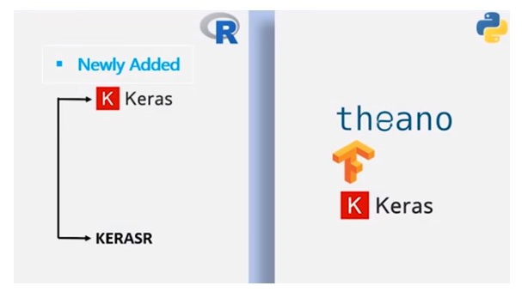
Python или R?
Глубокое обучение
В глубоком обучении, Python является более универсальным, чем R, поскольку он предоставляет больше возможностей для глубокого обучения, тогда как R является новичком для глубокого обучения.
R имеет недавно добавленные API, такие как Keras и KerasR, которые написаны на Python. В самом деле, Keras в Python имеет возможность работать над сильными API pythons, такими как tensorflow или Theano или CNTK Microsoft, мы можем сказать, что Python имеет здесь большее преимущество.

Slide 20
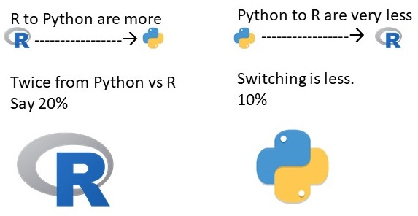
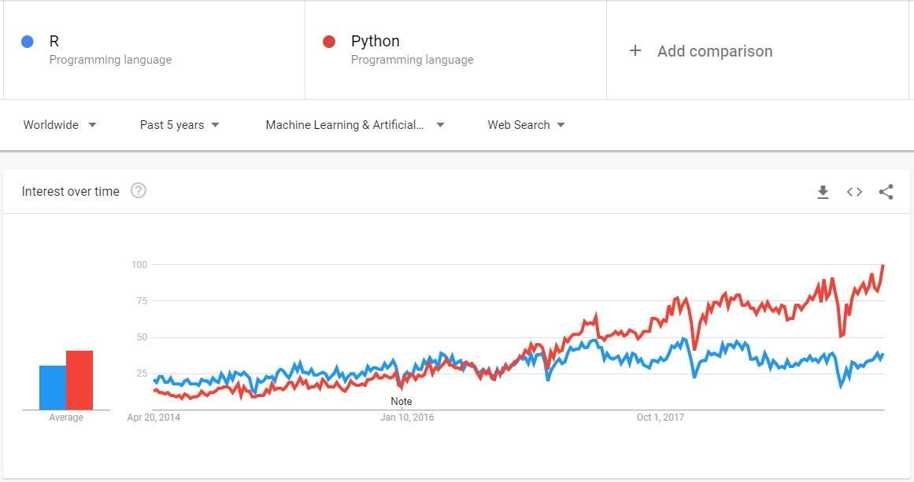
Python или R?
Тенденции
Миграции
Notes:
R более широко использовался, но дальше мы видим, что Python находится в тренде из-за своей популярности, он имеет в целом хорошую поддержку сообщества программистов

Slide 21
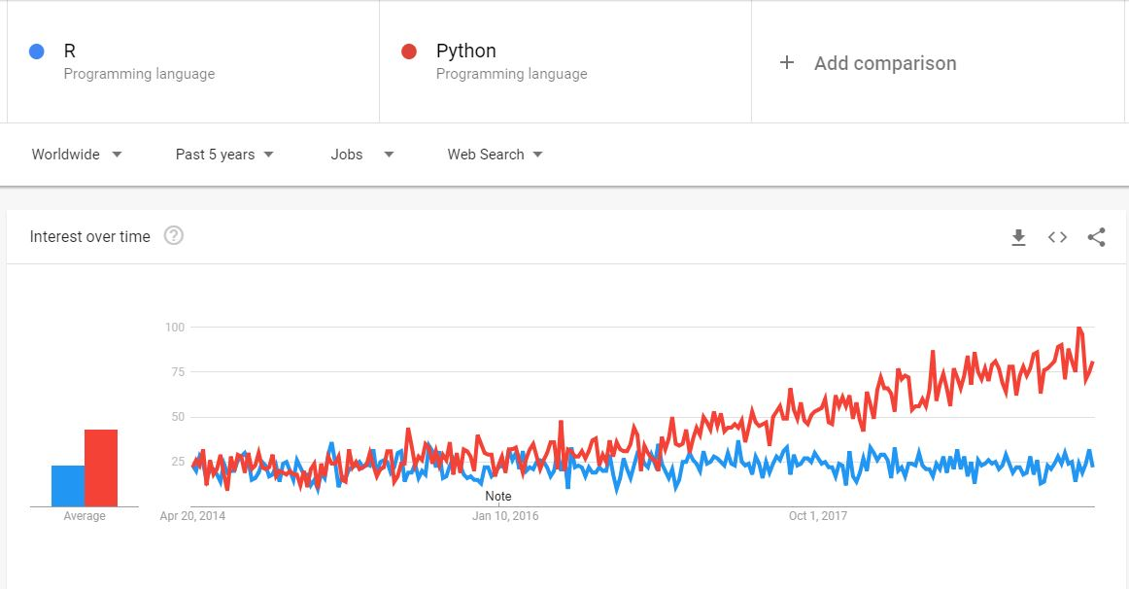
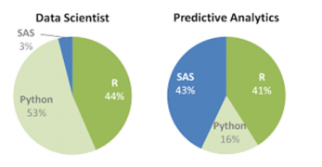
Python или R?
Тенденции в вакансиях
Notes:
python - универсальный язык программирования, который может использоваться для большинства целей, таких как веб-разработка, разработка игр, искусственный интеллект, наука о данных, статистический анализ и т. д., В то время как язык R используется среди статистиков и майнеров данных для разработки статистического программного обеспечения и анализа данных, которые нам понятны.

Slide 22
Python или R?
Python и R!
С учетом особенностей обоих языков выиграть от совмещения R и Python можно при:
Исследовательском анализе данных
Прототипировании
Реализации проекта/набора задач с широким охватом по различным научно-практическим областям
Примеры для возможного совмещения языков (Все приведенные примеры — реальные проекты):
  Исследование региональных рынков труда. Подключение к официальному API HH.ru с помощью Python, исследование трендов и зависимостей (xgboost, xgboostExplainer) + визуализация (Markdown-отчеты) с помощью R.
  Приложение на данных Bloomberg. Подключение к официальному API и обработка данных на Python (numpy, pandas) + вывод результата в dashboard или shiny приложение на R (flexdashboard, htmlwidgets).
  Анализ новостного потока. Парсинг на R (rvest) + NLP на Python + параметризованный отчет на R (RMarkdown Parameterized Reports).
https://habr.com/ru/company/ods/blog/348260/
Notes:
python - универсальный язык программирования, который может использоваться для большинства целей, таких как веб-разработка, разработка игр, искусственный интеллект, наука о данных, статистический анализ и т. д., В то время как язык R используется среди статистиков и майнеров данных для разработки статистического программного обеспечения и анализа данных, которые нам понятны.

Slide 23
Python или R?
Python и R!
Технически совмещение выполняется с помощью встраивания скриптов:
<cmd_to_run> <path_to_script> <any_additional_args>
<cmd_to_run> — команда для выполнения скрипта R или Python с помощью командной строки
<path_to_script> — директория расположения скрипта
<any_additional_args> — список аргументов на вход скрипту
https://habr.com/ru/company/ods/blog/348260/
Notes:
python - универсальный язык программирования, который может использоваться для большинства целей, таких как веб-разработка, разработка игр, искусственный интеллект, наука о данных, статистический анализ и т. д., В то время как язык R используется среди статистиков и майнеров данных для разработки статистического программного обеспечения и анализа данных, которые нам понятны.

Slide 24
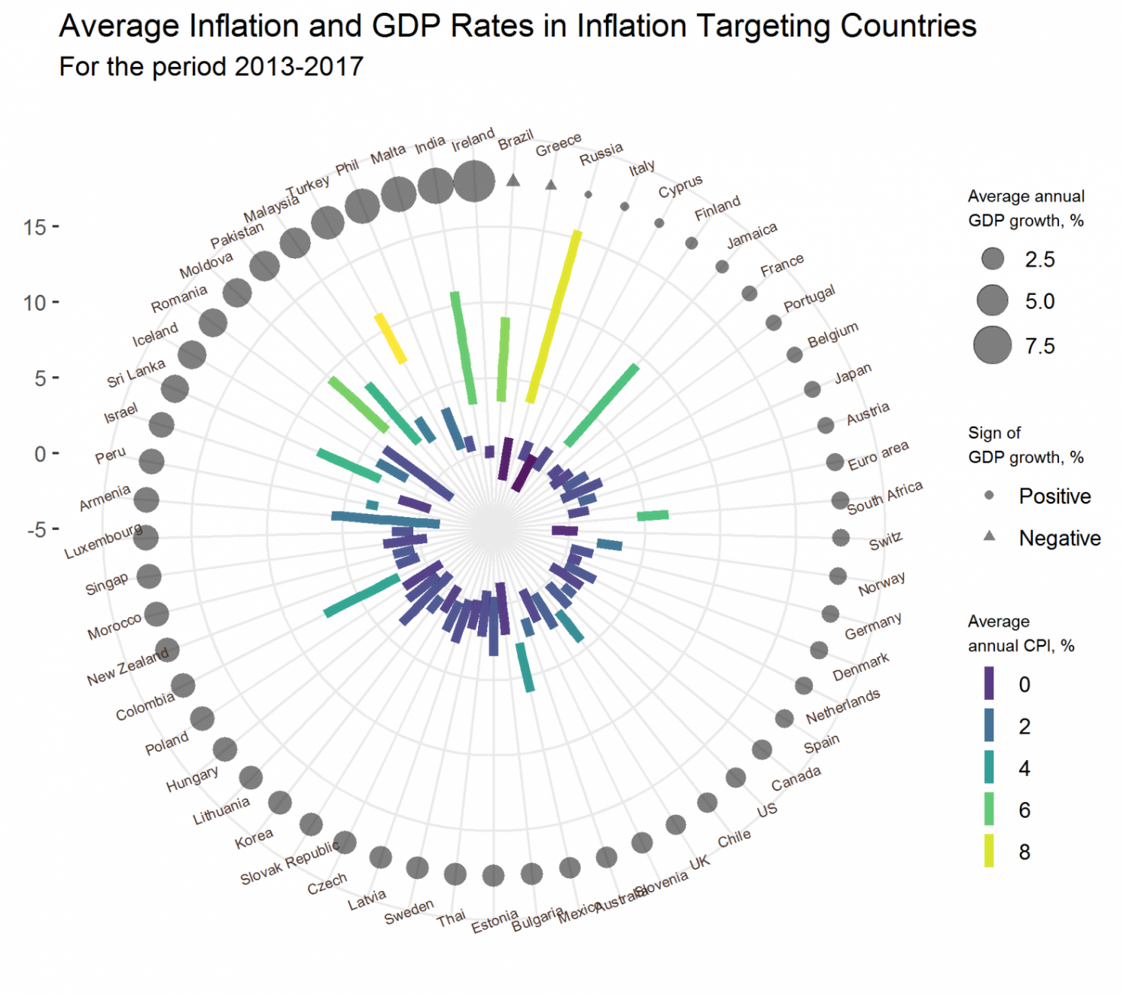
Python или R?
Python и R!
Предположим, поставлена задача: сравнить уровни инфляции и темпов экономического роста в странах, реализующих инфляционное таргетирование (или близкий аналог) как режим денежно-кредитной политики с 2013 г. — примерного старта внедрения этого режима в России.
Решить задачу нужно быстро, а быструю загрузку можно только с Python, обработку и визуализацию - с R.
На полученном графике в полярной системе координат показан разброс значений инфляции в период с 2013 г. по 2017 г., а также средние значения ВВП (над значениями инфляции). Круг означает положительный темп роста ВВП, треугольник — отрицательный.
https://habr.com/ru/company/ods/blog/348260/
Notes:
python - универсальный язык программирования, который может использоваться для большинства целей, таких как веб-разработка, разработка игр, искусственный интеллект, наука о данных, статистический анализ и т. д., В то время как язык R используется среди статистиков и майнеров данных для разработки статистического программного обеспечения и анализа данных, которые нам понятны.

Slide 25





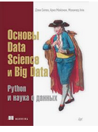
Нам понадобится
Книга «R in a Nutshell» Джозефа Адлера
R версии не ниже 3.3.3 (установить до RStudio)
http://cran.r-project.org/bin/windows/base/
Среда исполнения RStudio http://www.rstudio.com/products/rstudio/download/
Марк Лутц. Изучаем Python, 4-е издание.
Силен Дэви, Мейсман Арно. Основы Data Science и Big Data. Python и наука о данных.
Python - http://pythonworld.ru/osnovy/skachat-python.html
Orange http://orange.biolab.si/download/
Anaconda
Notes:
В принципе Вы могли бы взять книгу R in a Nutshell, там всё достаточно ясно написано и изложение в этой лекции в целом укладывается в изложение книги.
Однако в режиме видеолекции вы можете лучше понять назначение языка и способы его использования. Это не отменяет необходимость практики программирования и я рекомендую Вам после прослушивания каждого фрагмента лекции, а также по ходу прослушивания проверять весь написанный в слайдах код, исполняя, модифицируя его и тестируя свои гипотезы в какой-нибудь подходящей среде исполнения. Мы будем использовать Rstudio – бесплатная IDE для написания программ на языке R.

Slide 26
Конструкции языка R
3

Slide 27

Язык R
Класс языка | мультипарадигмальный
Тип исполнения | интерпретируемый
Появился в | 1993
Авторы | Росс Айхэка Роберт Джентлмен
Выпуск | 4.2.2 (31 октября 2022)
Система типов | динамическая
Испытал влияние | S, Scheme
Лицензия | GNU GPL 2
Сайт | r-project.org​ (англ.)
ОС | Linux, Microsoft Windows и macOS
Репозиторий | CRAN

Slide 28

Язык R
Значения примитивных типов могут объединяться в векторы (vector), списки (list), матрицы или массивы (matrix), в том числе многомерные; эти комбинированные типы хранят наборы данных одного и того же примитивного типа.
Помимо этого язык содержит понятие факторов (factor) — наборов категориальных или шкальных данных, принимающих строго определённый набор значений. Наконец, могут создаваться таблицы (data frame) — структуры данных, которые для каждой строки (индивида) хранят набор различных (и имеющих разные типы) параметров (признаков).
Особенностью R является то, что операции с векторами и матрицами поддерживаются на уровне самого языка.

Slide 29
Структура языка
Программы на R состоят из выражений,
Выражения состоят из объектов и функций,
Объекты (векторы, списки, функции),
Имена переменных называются символами.
Среда – это набор символов.
Функции – это объекты, которые принимают на вход объекты (аргументы) и выдают объекты.

Slide 30
Структура языка
x<-1; if (2<x) "go" else "stop"
  [1] "stop"
c('e','x','p','a','s','o','f','t')
  [1] "e" "x" "p" "a" "s" "o" "f" "t"
function (x) { x+1 }
  function (x) { x+1 }
Когда вы присваиваете переменной объект, вы на самом деле присваиваете объект этому символу в рамках текущей среды (контекста)
Единичка в квадратных скобках означает номер элемента вектора. Отсюда сразу два логических вывода:
Результат любой операции с числами R трактует как вектор единичной длины. Скаляров в R вообще нет;
2) Элементы векторов нумеруются с единицы, а не с нуля, как во многих языках программирования.

Slide 31
Функции
Каждый оператор может быть записан в виде функции
Функциональная запись
x<-c("Аз", "Буки", "Веди", "Глаголь")
x[2]<-"Есмь"
  ‘[<-’(x,2,"Есмь") #Эквив. предыд. команде
  sign<-"Ъ"
  ‘<-’(sign,"Ъ") # Эквив. предыд. команде
sign
[1] "Ъ"
  ‘+’(1799,2014)
  [1] 3715
  1799+2014
  [1] 3715
Функциональная запись присваивания и сложения соответственно. Даже if может быть записан в функциональном виде и обрабатываться как функция

Slide 32
Поведение объектов
Объекты в основном неизменяемые (почти всегда выполняется копирование объекта)
Объекты копируются в операторах присваивания
Функции имеют свой контекст
x<-3; y<-x # y=3
  x<-2
  y
  [1] 3
  s<-"Яблоко"
  f <- function (x) { x = "Банан" }
  Z<-f(s); Z
  [1] "Банан"
  s
  [1] "Яблоко"

Slide 33
Объекты
Всё является объектом:
  Символы
  Имена функций (символы)
  Функции (тела функций)
Символы не привязаны к типам
Связка символ-объект сохраняется в объекте «среда» (environment) или во всей программе.
f<-2
f(2)
  Ошибка: не могу найти функцию "f"
  f <- function (x) { x+1 }
  f
  function (x) { x+1 }
  f(2)
  [1] 3
Notes:
Если объекту присвоить функцию, то далее выведется тело этой функции.

Slide 34
Выражения
Выражение – это запись вида
{ exp1; exp2; exp3 }
В качестве возвращаемого значения используется последнее выражение в фигурных скобках.
{ f<-2; x<-c(1,2); f(2) }
  Ошибка: не могу найти функцию "f"
  f <- function (x) { x=x+1; x+1 }
  f(10)
  [1] 12
Используйте оператор конвейера (%>%) библиотеки tidyverse для объединения нескольких функций в «конвейер» функций без промежуточных переменных:
library(tidyverse)
>data(mpg)mpg %>%filter(cty > 21)
%>%head(3) %>%print()
>10:20 %>% mean()

Slide 35
Основные функции: с
с (combine) – позволяет создать вектор объектов
Доступ к элементам вектора через [ ] (‘[‘ - 2-х местный оператор)
Изменение вектора через [ ]<- (‘[<-’ - 2 -х местный оператор)
c(1,2,3,5)
  [1] 1 2 3 5
  x<-c(c(1,2,3),c(5,7)); x
  [1] 1 2 3 5 7
  x[2]
  [1] 2
  x(2)
  Ошибка: не могу найти функцию "x“
  `[`(x,2)
  [1] 2
  x[2]<-1; x
  [1] 1 1 3 5 7
В новый вектор объединяются 2 других.

Slide 36
Специальные значения
x<-c("М", "и", "р"); x[4]
  [1] NA
  length(x)<-7; x
  [1] "М" "и" "р" NA NA NA NA
  factorial(1000)
  [1] Inf
  Предупреждение
  In factorial(1000) : значение в 'gammafn' -- за пределами
  5/0; //Inf
  y=log(0);y
  [1] -Inf
  >x=0/0;x
  [1] NaN
  > y=Inf-Inf;y
  [1] NaN
NA – пробелы (“Not available”)
  Когда выходим за пределы массивов,
  При расширении массивов промежутки заполняются NA.
Inf и -Inf – числа за пределами
NaN – не число (“Not a number”)
  Неопределённость, деление на 0
NULL – объект, показывающий отсутствующий аргумент

Slide 37
Приведение типов
Всегда пытается привести:
  к той функции, которая соответствует типам аргументов
  объект к более общему типу
x <- c(1:5)
x
[1] 1 2 3 4 5
typeof(x)
[1] "integer"
class(x)
[1] "numeric"
x[2] <- "Нуль"
x
[1] "1" "Нуль" "3" "4" "5"
typeof(x)
[1] "character"
class(x)
[1] "character"

Slide 38
Приведение типов: правила
Логические значения приводятся к числам: TRUE в 1, FALSE в 0.
Значения приводятся к наиболее общему типу, необходимому для представления всей информации.
Порядок приведения: logical > integer > numeric > complex > character > list (списки – это наиболее общий вид).
Объекты raw (загруженные байтовые массивы) не приводятся к другим типам.
Свойства объектов теряются при приведении от одного типа к другому.

Slide 39
Структуры данных и синтаксис R
4

Slide 40
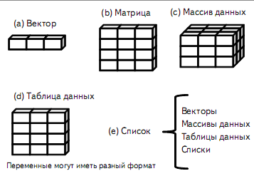
Структуры данных
Константы (векторы: числовые, буквенные; символы)
Операторы (приоритет операций, присвоение)
Выражения
Управляющие структуры (условный оператор; цикл)
Структуры данных (индексы: вектор чисел, вектор логических значений, имена)

Slide 41
Векторы: числовые (numeric)
Числа, с плавающей точкой и шестнадцатеричные
По умолчанию числовые векторы имеют тип double
a:b – диапазон integer
Комплексные числа a+bi
Предельная точность чисел 2^1023
Предельный размер 2^1024
c(1.4142135, 2^1023, 0x010)
  [1] 1.414214e+00 8.988466e+307 1.600000e+01
  typeof(1) # double
  [1] "double"
  typeof(1:1) # integer
  [1] "integer"
  0-1i * -1+1i
  [1] 0+2i
  2^1023-1 == 2^1023
  [1] TRUE
numeric - название класса, а также типа объектов. К нему относятся
действительные числа. Объекты данного класса делятся на целочислен-
ные ( integer) и собственно действительные ( double или real).
По умолчанию, все числа в R являются вещественными. Чтобы сделать их целочисленными, надо воспользоваться командой as.integer(имя_объекта).

Slide 42
Векторы: буквенные (character)
Кавычки (одиночная ', двойная ") эквиватентны.
c – combine – тоже вектор
"слово"; 'тоже слово'; "'однако'"
  [1] "слово"
  [1] "тоже слово"
  [1] "'однако'"
  "\"то же\""=='"то же"'
  [1] TRUE
  '\'кавычки\''=="'кавычки'"
  [1] TRUE
  c("Ночь","улица","фонарь","аптека")
  [1] "Ночь" "улица" "фонарь" "аптека"
Объекты любого типа можно перевести в символьные. Для этого нужно
воспользоваться командой as.character(имя_объекта).

Slide 43
Символы
x_<-1; x1<-2; x1.1<-3; X1<-4
sum(x_,x1,x1.1,X1)
  [1] 10
  ‘<-’
  .Primitive("<-")
  `2+2==5`<-TRUE
  `2+2==5`
  [1] TRUE
  `TRUE`<-FALSE; `TRUE`
  [1] FALSE
  s<-"Это не комбайн, а комбинат"
  s; c("Это","как","посмотреть!")
  [1] "Это не комбайн, а комбинат"
  [1] "Это" "как" "посмотреть!"
Символы - это объекты
Начинаются с буквы
Могут содержать точки (. –это элемент имени), другие буквы, подчерк (_), числа
В обратных кавычках `` могут содержать любые символы
Любой символ может быть переопределён, кроме
if, else, repeat, while, function, for, in, next, break, TRUE, FALSE, NULL, Inf, NaN, NA, NA_integer_, NA_real_, NA_complex_, NA_character_, ... , ..1, ..2, ..3, ..4, ..5, ..6, ..7, ..8, ..9
Назначили новый символ (переменную)

Slide 44
Операторы
%%-Остаток от деления
%/% - Целая часть
Оператор – это унарная или бинарная функция
Особая запись:
  `унарный оператор`x
  x `бинарный оператор` y
Можно определить
%свой_оператор%
<-, [, +, - - бинарные операторы
?, -, + - унарные операторы
Выполнение функции - тоже оператор
x <- -c(TRUE,FALSE); x
  [1] -1 0
  c(1 + 2, 3 * 4, 5 %% 6, 3 ^ 7, 9 %/% 4)
  [1] 3 12 5 2187 2
  `%++%`<-function(a,b) { a + a + b + b }
  1 %++% 2
  [1] 6
  `[`(x,1)
  [1] -1
  sum(1:50) # sum–1ый аргумент, 1:50-2ой
  [1] 1275
Функция определила оператор ++

Slide 45
Приоритет операций
?base::Syntax
:: ::: access variables in a namespace
$ @ component / slot extraction
[ [[ indexing
^ exponentiation (right to left)
- + unary minus and plus
: sequence operator
%any% special operators
* / multiply, divide
+ - (binary) add, substract
< > <= >= == != ordering and comparison
! negation
& && and
| || or
~ as in formulae
-> ->> rightwards assignment
<- <<- assignment (right to left)
= assignment (right to left)
? help (unary and binary)
Вызов функции, группировка выражений
Индексы и обращения
Арифметические
Сравнение
Формулы
Присвоение
Помощь

Slide 46
Контроль созданных объектов
Чтобы убедиться, что переменная была создана (R сохраняет их в активной памяти – в рабочем окружении) используйте ls() функцию.
> a=b=c=1
> ls ( )
[1] " a " " b " "с"
Если хотите удалить объект из памяти, используйте функцию rm(). Будьте осторожны – эта команда удаляет переменную навсегда.
> rm(c)
> ls ( )
[1] " a " " b "
Если хотите удалить все переменные, воспользуйтесь командой:
> rm( list = ls ( ))

Slide 47
Присваивание
x <- "Учиться"
"Учиться" -> y
z = "Учиться"
  s<-c(x,y,z); s
  [1] "Учиться" "Учиться" "Учиться"
  s[2]<-"Работать"; s
  [1] "Учиться" "Работать" "Учиться"
  length(s)<-6; s # изменение длины вектора
  [1] "Учиться" "Работать" "Учиться" NA NA NA
  f<-function (x) { x-1 }
  `f<-` <- function (x, value) { x-value }
  f(length(s)); f(length(s))<-3; s
  [1] 5
  [1] "Учиться" "Работать" "Учиться"
Присваивается символу объект
Присвоить можно операторами
<-, ->, =
Присваивание с модификацией объекта: f(x,…)<-
Возможно переопределение присваивания:
  `<-`
  `f<-` - тоже, что и x <- f(x,y)

Slide 48
Группировка выражений
Перевод строки
; - разделитель выражений
Скобки:
  Круглые (expr)
  Фигурные { e_first; …; e_last }
    Как функция `{`
    Возвращает только e_last
    Вне функций не создаёт новый контекст
x <- 1
y <- 2
z <- 3
  x <- y; z <- x; f<-function(x){x}
  (43) == f(43)
  [1] TRUE
  {x; y; z}
  [1] 2 # выводится только z

Slide 49
Специальные операторы: условный
Условный оператор
  Не векторный (проверяется только первое условие вектора)
  ifelse - векторный
if (1:50>2) "Да" else "Нет"
  [1] "Нет"
  Предупреждение
  In if (1:50 > 2) "Да" else "Нет" :
  длина условия > 1, будет использован только первый элемент
  x <- c(6:-4)
  sqrt(ifelse(x >= 0, x, NA))
  [1] 2.449490 2.236068 2.000000 1.732051 1.414214 1.000000 0.000000
  [8] NA NA NA NA

Slide 50
Специальные операторы: выбор
switch оператор
  не векторный
  первый аргумент буквенный
  безымянный – по умолчанию
  после = следует выражение
switch("Раз","Раз"=1,"Два"={1+1},Inf)
[1] 1
switch("Два","Раз"=1,"Два"={1+1},Inf)
[1] 2
switch("Нуль","Раз"=1,"Два"={1+1},Inf)
[1] Inf

Slide 51
Специальные операторы: циклы
repeat expression
while (condition) expression
for (var in list) expression
выход – break
следующая итерация - next
p<-c("З","А","Ч","Е","Т"); i<-1
> repeat {
print(
c(i,p[i]))
if(i==3)
break
else i<-i+1
}
> i
[1] "1" "З"
[1] "2" "А"
[1] "3" "Ч"
[1] 3
> while(i <= 3) {
print(
c(i,p[i]))
i<-i+1
}
> i
[1] "1" "З"
[1] "2" "А"
[1] "3" "Ч"
[1] 3
> for(i in 1:3)
print(
c(i,p[i]))
> i
[1] "1" "З"
[1] "2" "А"
[1] "3" "Ч"
[1] 3
x<- readline("Введите номер. ") # ввод с клавиатуры

Slide 52
Применение функции к каждой строке таблицы данных
Применим функцию mean к каждому столбцу матрицы:
В базовой версии R функция apply предназначена для обработки матрицы или
таблицы данных. Второй аргумент этой функции определяет направление:
1 – построчная обработка;
2 – обработка по столбцам.
В качестве функции может выступать любая стандартная или пользовательская функция.
mat <- matrix(c(1, 3, 2, 5, 4, 6), 2, 3);colnames(mat) <- c("t1", "t2", "t3");mat
t1 t2 t3
[1,] 1 2 4
[2,] 3 5 6
apply(mat, 2, mean) # Вычисляем среднее значение каждого столбца.
  t1 t2 t3
  2.0 3.5 5.0

Slide 53
Доступ к структурам данных
Запись | Объекты | Описание
x[i] | Векторы, списки | Возвращает объект с индексом i из x, i может быть числовым вектором, буквенным вектором (в т.ч. имён объектов) или логическим вектором. Не допускает частичного совпадения. В списках возвращает список. В векторах --- вектор.
x[[i]] | Векторы, списки | Возвращает единственный элемент x, соответствующий i. i может быть как числовым, так и буквенным вектором длины 1. Допускает частичное соответствие (с опцией exact=FALSE).
x$name | Объект | Возвращает объект с именем name из объекта x.
x@name | Объект | Возвращает объект, сохранённый в объекте x в слоте с именем name.

Slide 54
Типы данных R
5

Slide 55
Примитивные типы
Векторы, списки, матрицы, массивы
Таблицы "объект-свойство"
Notes:
В этой лекции вы узнаете об общих сведениях о языке, о структуре языка R, его основных конструкциях.
Мы также разберём базовый синтаксис и несколько основных функций. Всё изложение сопровождается примерами и вы можете, скорее вам следует параллельно проверять все приводимые пример.
Начнём.

Slide 56
Примитивные типы
Базовые векторы
Составные объекты
Специальные объекты
Объекты языка R
Функции
Внутренние объекты
Объекты байт-кода
c(' Куб','Г','У')
  [1] " Куб" "Г" "У"
typeof(`if`)
[1] "special"
typeof(quote(if(1>2) "Что-то не так"))
  [1] "language"
Notes:
Когда вы присваиваете переменной объект, вы на самом деле присваиваете объект этому символу в рамках текущей среды (контекста)

Slide 57
Типы данных
Язык R принадлежит к семейству так называемых высокоуровневых объектно-ориентированных языков программирования. Для простоты можно называть объектами все, что мы создаем в ходе работы с R. Их выделяют два основных типа:
Объекты, предназначенные для хранения данных («data objects») – это векторы, матрицы и массивы, списки, факторы, таблицы данных;
Функции («function objects») – это поименованные подпрограммы, предназначенные для выполнения определенных действий над другими объектами.
Notes:
Когда вы присваиваете переменной объект, вы на самом деле присваиваете объект этому символу в рамках текущей среды (контекста)

Slide 58
Типы данных
Объектный тип | Описание | Примеры
integer | Создаётся из последовательностей. Может быть получен с помощью приведения типов Integer(). | 1:1; integer(1)
double | Числа с плавающей запятой. 8 байт. По умолчанию числовые значения представляются в этом виде. Приведение с помощью double(). | 1; 2.1; double(1)
complex | Комплексные числа. Записываются как a+bi, "плюс" нельзя опускать, даже если a или b равны 0. | 0+0i; 1+0i; 0.1+0.9i
character | Строка из символов. | "Строка из символов"
logical | Булевы значения TRUE и FALSE. | TRUE; FALSE
raw | Вектор из байтов типа raw. Как правило представляет объекты загруженные извне. | raw(1) charToRaw("Сырой")

Slide 59
Векторы
Состоят из однотипных объектов (атомарные векторы), но могут быть и «generic» - общие
recursive=FALSE – по умолчанию вектор приводится к списку
recursive=TRUE – распаковывает списки в вектор
length<- изменяет размер вектора
str(x<-c(1:1, 2.1, "3"))
  chr [1:3] "1" "2.1" "3"
  x<-c(1:1, 2, 3, c(4,5))
  [1] 1 2 3 4 5
  c(1,list(5)) # вектор приводится к списку
  [[1]]
  [1] 1
  [[2]]
  [1] 5 # список
  # вектор не приводится к списку:
  c(1,list(5), recursive=TRUE)
  [1] 1 1 # вектор
  length(x)<-2; x
  [1] "1" "2.1"

Slide 60


Векторы
Имена
Вы можете именовать вектор 3-мя способами:
  При создании: x <- c(a = 1, b = 2, c = 3).
  Изменяя существующий вектор: x <- 1:3; names(x) <- c("a", "b", "c").
  или: x <- 1:3; names(x)[[1]] <- c("a").
  Создавая модифицированную копию вектора:
  x <- setNames(1:3, c("a", "b", "c")).
Имена не обязаны быть уникальными. Однако при замене содержимого элементов вектора (subsetting) удобнее использовать уникальные имена.

Slide 61
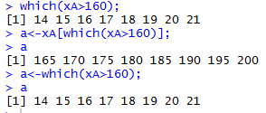
Векторы
Выборка элементов из вектора:
> xA [1] 100 105 110 115 120 125 130 135 140 145 150 155 160 [14] 165 170 175 180 185 190 195 200

Slide 62
Списки
n = c(2, 3, 5)
s = c("aa", "bb", "cc", "dd")
b = c(TRUE, FALSE, TRUE, FALSE)
x = list(n, s, b, 3)
x
  [[1]]
  [1] 2 3 5
  [[2]]
  [1] "aa" "bb" "cc" "dd"
[[3]]
[1] TRUE FALSE TRUE FALSE
[[4]]
[1] 3
x[[1]] #это вектор – элемент списка
  [1] 2 3 5
x[2]
  [[1]] #это вектор
  [1] "aa" "bb" "cc" "dd" "ee”
x[c(1, 2)] #это вектор
  [[1]]
  [1] 2 3 5
  [[2]]
  [1] "aa" "bb" "cc" "dd" "ee"

Slide 63
Массивы
a <-array(c(1, 2, 3, 4, 5, 6, 7, 8, 9, 10, 11, 12), dim=c(3, 4))
a
  [,1] [,2] [,3] [,4]
  [1,] 1 4 7 10
  [2,] 2 5 8 11
  [3,] 3 6 9 12
  …
a[10]
  [1] 10
a[1, 3]
[1] 7
строки, столбцы
a[, 1] #первый столбец
  [1] 1 2 3
a[3, ] #третья строка
[1] 3 6 9 12

Slide 64
Массивы
x <- array(1:9, dim = c(3, 3))
i <- array(c(2, 1, 1, 2), c(2, 2))
x[i] <- 0
x
  [,1] [,2] [,3]
  [1,] 1 0 7
  [2,] 0 5 8
  [3,] 3 6 9
dim можно опустить
К массиву можно обратиться по индексу, который тоже является массивом
В массив x по индексу i присваиваем 0, т.е. элементы х с индексами [2, 1] и [1, 2] станут равны 0

Slide 65
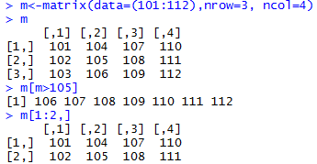
Матрицы
A = matrix(c(2, 4, 3, 1, 5, 7), nrow=2, ncol=3, byrow = TRUE)
A
[,1] [,2] [,3]
[1,] 2 4 3
[2,] 1 5 7
По умолчанию выстраивает по колонкам

Slide 66
Таблица "объект-свойство " data frame
n = c(2, 3, 5)
s = c("aa", "bb", "cc")
b = c(TRUE, FALSE, TRUE)
df = data.frame(n, s, b)
df
n s b
1 2 aa TRUE
2 3 bb FALSE
3 5 cc TRUE
Таблица состоит из разнородных данных (как правило)

Slide 67
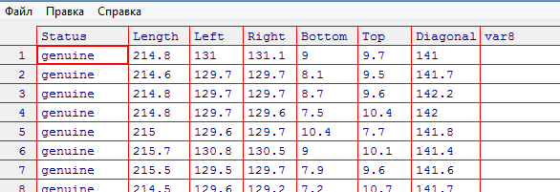
Таблица "объект-свойство"
head(mtcars)
  mpg cyl disp …
  Mazda RX4 21.0 6 160
  Mazda RX4 Wag 21.0 6 160
  Datsun 710 22.8 4 108
  Hornet 4 Drive 21.4 6 258
  Hornet Sportabout 18.7 8 360
  Valiant 18.1 6 225
  …
  > data(banknote); fix(banknote)
В R есть некоторые предопределенные data.frame

Slide 68
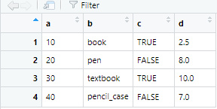


Таблица "объект-свойство"
Создаем data.frame
# Create a, b, c, d variables
a <- c(10,20,30,40)
b <- c('book', 'pen', 'textbook', 'pencil_case')
c <- c(TRUE,FALSE,TRUE,FALSE)
d <- c(2.5, 8, 10, 7)
# Join the variables to create a data frame
df2 <- data.frame(a,b,c,d); df2
# Name the data frame
names(df2) <- c('ID', 'items', 'store', 'price')

Slide 69
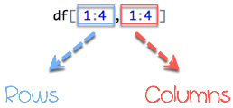
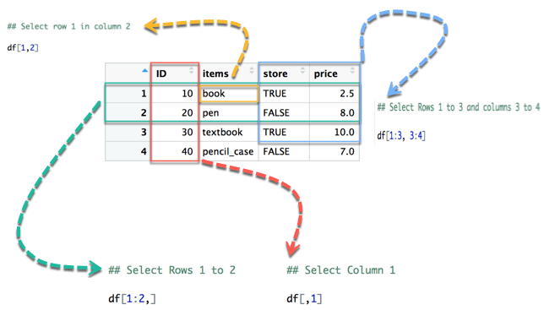
Таблица "объект-свойство"
Subsetting

Slide 70

Таблица "объект-свойство"
Subsetting

Slide 71
Работа со временем
t <- Sys.time()
timeSt <- strftime(t,"%Y-%m-%d %H:%M:%S")
timeSt
#[1] "2022-02-14 12:14:43"
typeof(timeStamp)
#[1] "character
Команда strftime используется для извлечения времени и конвертации в строку.
http://www.cyclismo.org/tutorial/R/time.html

Slide 72
Работа со временем
> t1<- strptime(Sys.time(),"%Y-%m-%d %H:%M:%S")
> t1 [1] "2022-02-14 13:05:58 MSK"
> t2<- strptime(Sys.time(),"%Y-%m-%d %H:%M:%S")
> t2 [1] "2022-02-14 13:06:41 MSK"
> t2-t1
> Time difference of 43 secs
> t3<- strptime(Sys.time(),"%Y-%m-%d %H:%M:%S")
> t3-t1
> Time difference of 1.416667 mins
> as.double(t2-t1); as.double(t3-t1)
>[1] 43
>[1] 1.416667
Команда strptime() command используется для перевода строки в форму с которой R может производить вычисления.

Slide 73
Типы данных в R
Объект | Возможные типы данных | Использование в объекте нескольких типов данных
vector | числовой, символьный, комплексный, логический | Нет
factor | числовой, символьный | Нет
array | числовой, символьный, комплексный, логический | Нет
matrix | числовой, символьный, комплексный, логический | Нет
data.frame | числовой, символьный, комплексный, логический | Да
Ts | числовой, символьный, комплексный, логический | Да
List | числовой, символьный, комплексный, логический, функция, выражение, формула | Да

Slide 74
Выводы
Во-первых, для R есть замечательная среда разработки — RStudio. Как и сам R доступна для всех трёх основных платформ, плюс есть серверная версия для работы через браузер. Преимущества — есть редактор файлов с подсветкой синтаксиса, список созданных объектов, графики и документация открываются в отдельной области, ну и в целом поприятней голой консоли.
Во-вторых, R во многом похож на Scheme, только с JavaScript-подобным синтаксисом и без макросов. Зато с такой же системой environment-ов, с такой же нежёсткой типизацией, символами (symbols) и выражениями (expressions) и т.д. Последние 2 фичи, кстати, позволяют решать многие из задач, решаемых в Лиспах за счёт макросов.

Slide 75
Выводы
В-третьих, сразу стоит понимать, что R — язык с историей, т.е. многие его «странности» объясняются именно историческими причинами. Например, в R есть сразу 2 системы объектно-ориентированного программирования — S3 и S4 (про их отличия был вопрос на StackOverflow). При этом нельзя сказать, что одна система является устаревшей — отнюдь, обе используются довольно часто. Историческими же причинами объясняется и отсутствие единой конвенции кода: изначально в R было принято писать всё маленькими буквами и разделять слова точками ("." в R — вполне законный символ в имени, так же, как "_" в Си, например). Но потом пришла S4, в которой точка использовалась при диспетчеризации методов объектов, и имена функций с точками стали не очень очевидными.

Slide 76
Выводы
В-четвёртых, типизация в R может поначалу сломать мозг. В R у каждого объекта есть как минимум 2 атрибута типа — mode и class (их можно узнать с помощью одноимённых функций — mode() и class()). Грубо говоря, class — это тип самого объекта (например, matrix или table), а mode — это тип примитивов, хранимых в объекте (например, numeric или character). При этом numeric, integer, character и т.д. — это не число, целое и чар, как это принято в других языках, а вектор этих значений. И даже `5` — это не просто число, а вектор из одно элемента. В общем, что касается типов, в R всё очень необычно :)

Slide 77
Выводы
В-пятых, в R обращение к данным производится посредством индексации. Например, к пятому элементу (привет, Мила Йовович) вектора `x` можно обратиться как `x[5]`. Но у вектора также может быть атрибут `names`, и тогда к тому же элементу можно обратиться, например, `x[«fifth_element»]`. Кроме оператора `[ ]` есть оператор `[[ ]]` (в основном используется для поиска по спискам — lists) и оператор `$`, который работает только для обращения через имя элемента, но и то не для всех типов. Так что не удивляйтесь, а внимательно читайте документацию.
Кроме того, обратите внимание, что у любого объекта кроме основного значения может быть любое количество атрибутов. Например, class и mode — это просто атрибуты объекта (которые, кстати, можно перезаписывать). Часто можно встретить и такие атрибуты как dim, names/dimnames и др.

Slide 78
Литература
"J. Adler, R in a Nutshell, Second ed., 2012, 722 p.
Тренажер для освоения основ языка R: http://tryr.codeschool.com/ от O’Reilly
Язык R: из учебной лаборатории — в мир больших данных. Леонид Черняк. osp.ru/os/2012/04/13015768/
R Tutorial. http://www.cyclismo.org/tutorial/R
Python vs R for data analysis: An infographic for beginners. https://bigdata-madesimple.com/python-vs-r-for-data-analysis-an-infographic-for-beginners/

Slide 79
Вопросы к экзамену
Каковы основные инструменты аналитики больших данных, провести сравнительную характеристику.
Сравнительная характеристика R и Python.
Охарактеризовать конструкции языка R
Перечислить типы языка R, привести примеры.
Структуры и типы данных в языке R, привести примеры.
Векторы, матрицы, фреймы и факторы в R. Сходство и различия, способы обработки.
Принцип массивных (векторных и матричных вычислений в R).

